Slide 1

二分图最大匹配算法实现与应用
2023212290 计科23-3班 朱清扬

Slide 2

01
项目背景与问题描述
02
算法设计与实现
03
系统架构与模块设计
04
代码详细解析
05
调试测试与性能分析
content
06
实验总结与个人感悟
目录

Slide 3

01
项目背景与问题描述

Slide 4

二战飞行员配对难题
历史背景
实际问题
数学抽象
算法挑战
二战期间，英国招募外籍飞行员，需与英籍飞行员高效配对。
最大化飞机派遣，确保航行技能与语言配合，提升作战效能。
问题转化为二分图最大匹配，外籍与英籍飞行员为顶点，配合关系为边。
需设计算法，寻找最优配对方案，解决实际战争需求。

Slide 5
二分图最大匹配概念
01
02
二分图定义
最大匹配意义
最大匹配是指在图中选取一组边，使得任意两条边都不共享相同的顶点，且边的数量达到最大。
二分图是一种特殊的图，其顶点可以分为两个互不相交的集合，每条边都连接这两个集合中的顶点。
设G=(V,E)，V可划分为X∪Y，X∩Y=∅，E⊆{(x,y)|x∈X,y∈Y}。
03
04
应用场景
算法目标
在资源分配、人员调度等场景中，最大匹配能帮助找到最优的配对方案，最大化效率或满足度。
本项目的目标是通过算法找出二分图中的最大匹配，解决飞行员配对问题。

Slide 6
02
算法设计与实现

Slide 7
DFS增广路径搜索详解
DFS核心逻辑
访问标记管理
匹配更新策略
递归终止条件
从外籍飞行员出发，深度探索所有可能的英国飞行员配合，标记访问，递归查找未匹配或可替代匹配的英国飞行员。
每次搜索新外籍飞行员时重置标记，确保独立搜索，避免遗漏有效增广路径。
单向记录匹配，简化逻辑，避免双向更新带来的数据一致性问题，确保匹配关系正确更新。
当找到未匹配或可替代匹配的英国飞行员时，递归终止，沿路径更新匹配，增加匹配数。

Slide 8
最大匹配算法框架
算法概述
核心步骤
更新策略
基于DFS的增广路径算法，通过迭代寻找增广路径，逐步增加匹配数，直至无法找到更多路径。
初始化所有顶点为未匹配状态，对每个外籍飞行员进行DFS搜索，寻找至未匹配英国飞行员的路径。
沿增广路径更新匹配关系，若英国飞行员已匹配，则递归寻找新匹配对象，直至匹配数不再增加。

Slide 9
03
系统架构与模块设计

Slide 10

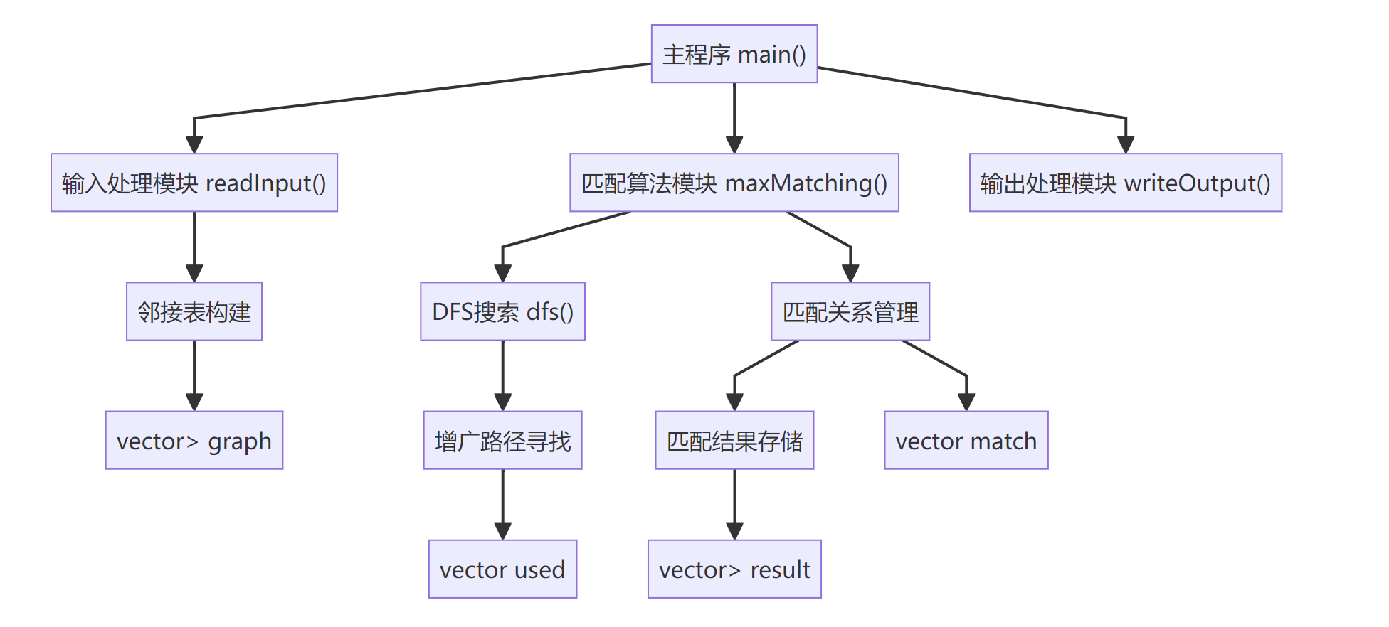
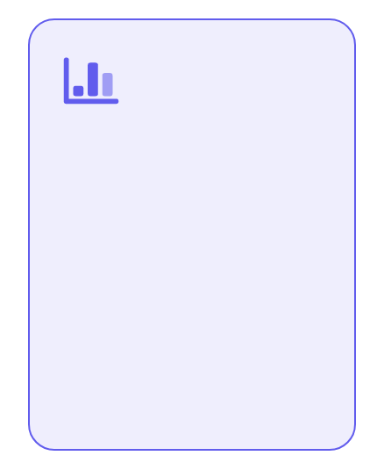
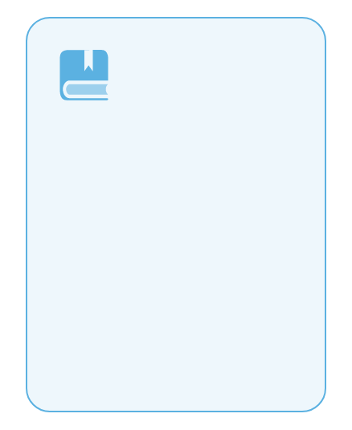
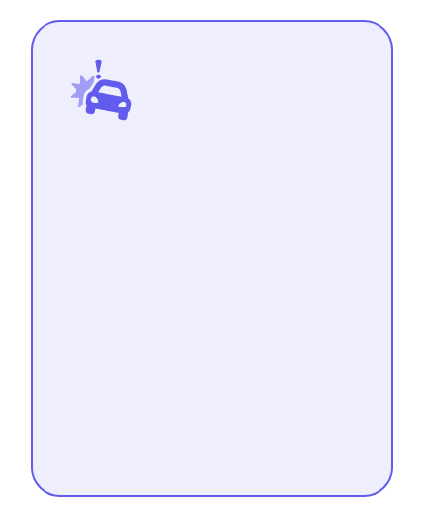
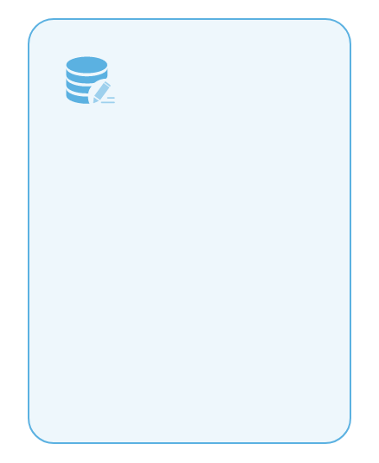
模块化设计思路
模块划分原则
独立功能单元
接口标准化
逻辑层次分明
将系统功能细分为图管理、算法实现、文件处理与主控流程四大模块，确保代码结构清晰，易于维护与扩展。
每个模块聚焦单一职责，如图管理专注于邻接表构建与维护，提升代码复用率与测试效率。
定义明确的模块间通信接口，如readInput()与writeOutput()，保证数据交换的规范性与程序的健壮性。
从底层数据结构到高层算法逻辑，层层递进，形成自底向上的模块化架构，便于理解和调试。

Slide 11




核心函数与数据结构
关键函数模块
核心数据结构
dfs: 深度优先搜索，寻找增广路径。
maxMatching: 计算最大匹配数。
readInput/writeOutput: 文件读写处理。
graph: 邻接表存储图结构。
match: 记录匹配关系。
used: DFS访问标记。
result: 存储匹配结果。
模块化优势
提高代码可维护性与扩展性。
简化调试与测试过程。
加速功能迭代与升级。

Slide 12
04
代码详细解析

Slide 13
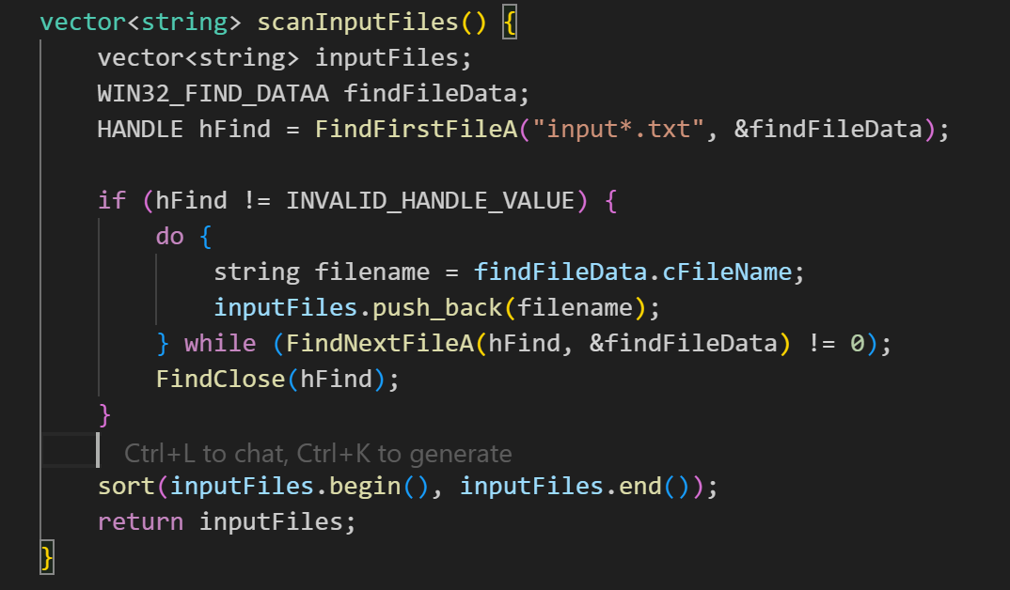
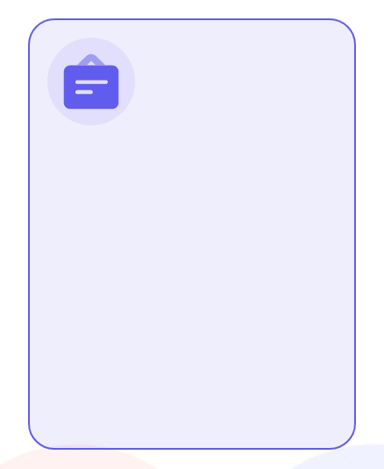
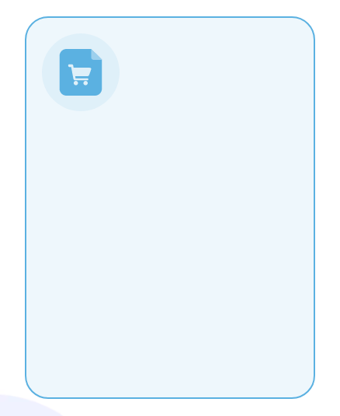
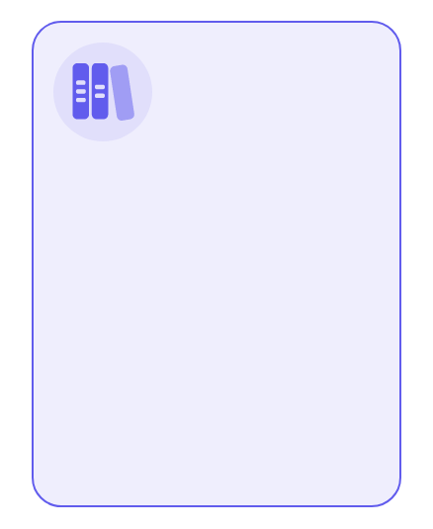
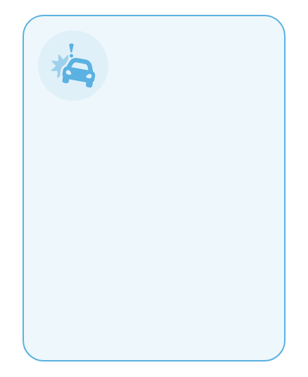
扫描输入文件
函数概览
API调用
文件名排序
功能实现
scanInputFiles() 函数负责扫描当前目录下所有 input*.txt 文件，返回一个按文件名排序的列表。
利用 Windows API FindFirstFileA 和 FindNextFileA 遍历文件，FindClose 关闭句柄。
使用 sort() 函数确保文件名列表按字典序升序排列，提供稳定的文件处理顺序。
通过循环和条件判断，收集所有符合条件的文件名至 vector<string>，便于后续处理。

Slide 14
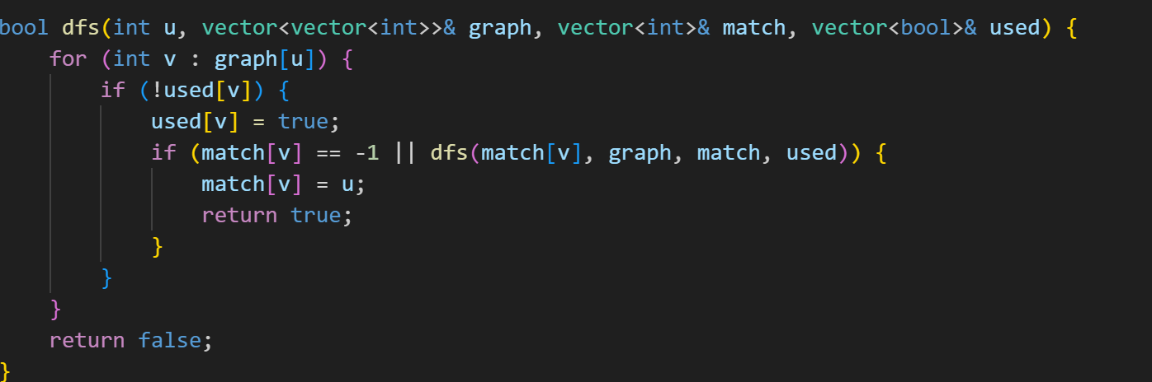
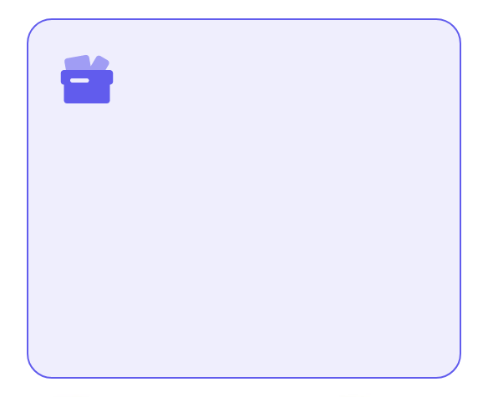
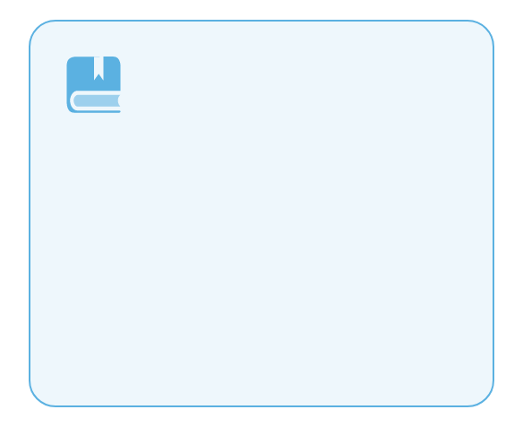
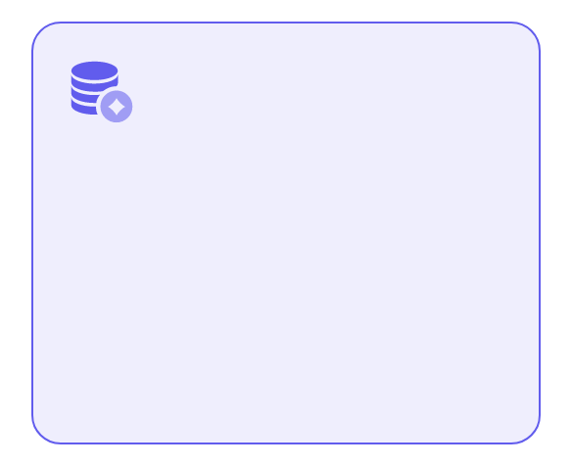
深度优先搜索
DFS原理概述
关键步骤解析
递归机制
深度优先搜索（DFS）在二分图中寻找增广路径，实现左侧顶点与右侧顶点的匹配。
遍历左侧顶点的邻接边，标记访问状态，判断右侧顶点是否空闲或可替换，更新匹配状态。
利用递归调用，尝试替换已匹配的左侧顶点，寻找新的匹配机会，实现路径增广。

Slide 15
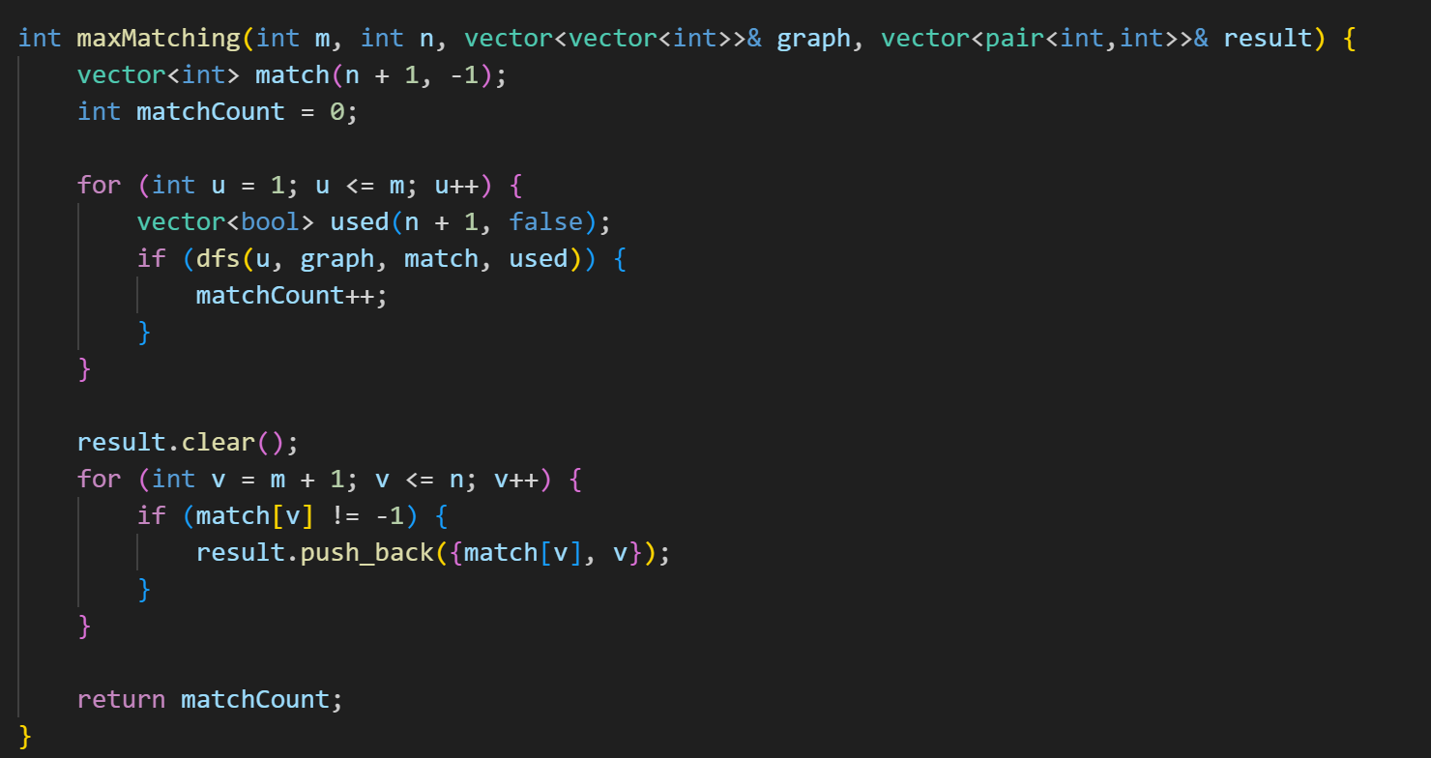
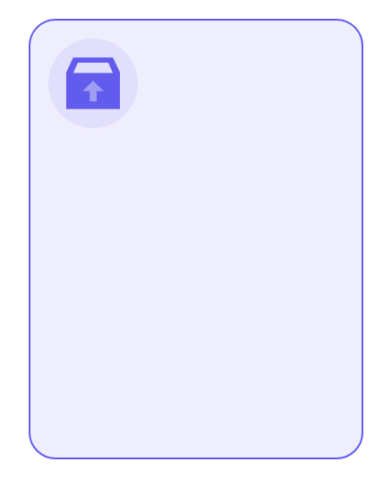
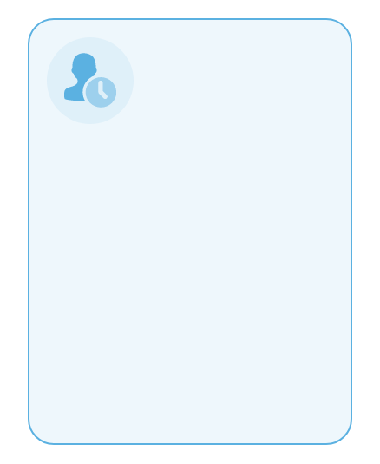


最大匹配计算
匈牙利算法精髓
动态更新匹配状态
DFS 实现增广路径
结果收集与返回
maxMatching() 函数运用匈牙利算法核心，遍历左侧顶点，通过 dfs() 寻找增广路径，逐步构建最大匹配。
match 数组记录右侧顶点匹配状态，每次 dfs() 成功，更新 match[v]，累积 matchCount，直至最大匹配数。
dfs() 函数深度优先搜索，尝试为左侧顶点 u 找到未匹配或可替换的右侧顶点，实现匹配的增广。
遍历右侧顶点，将所有成功匹配对 (u, v) 收集至 result，最终返回 matchCount，即最大匹配数。

Slide 16
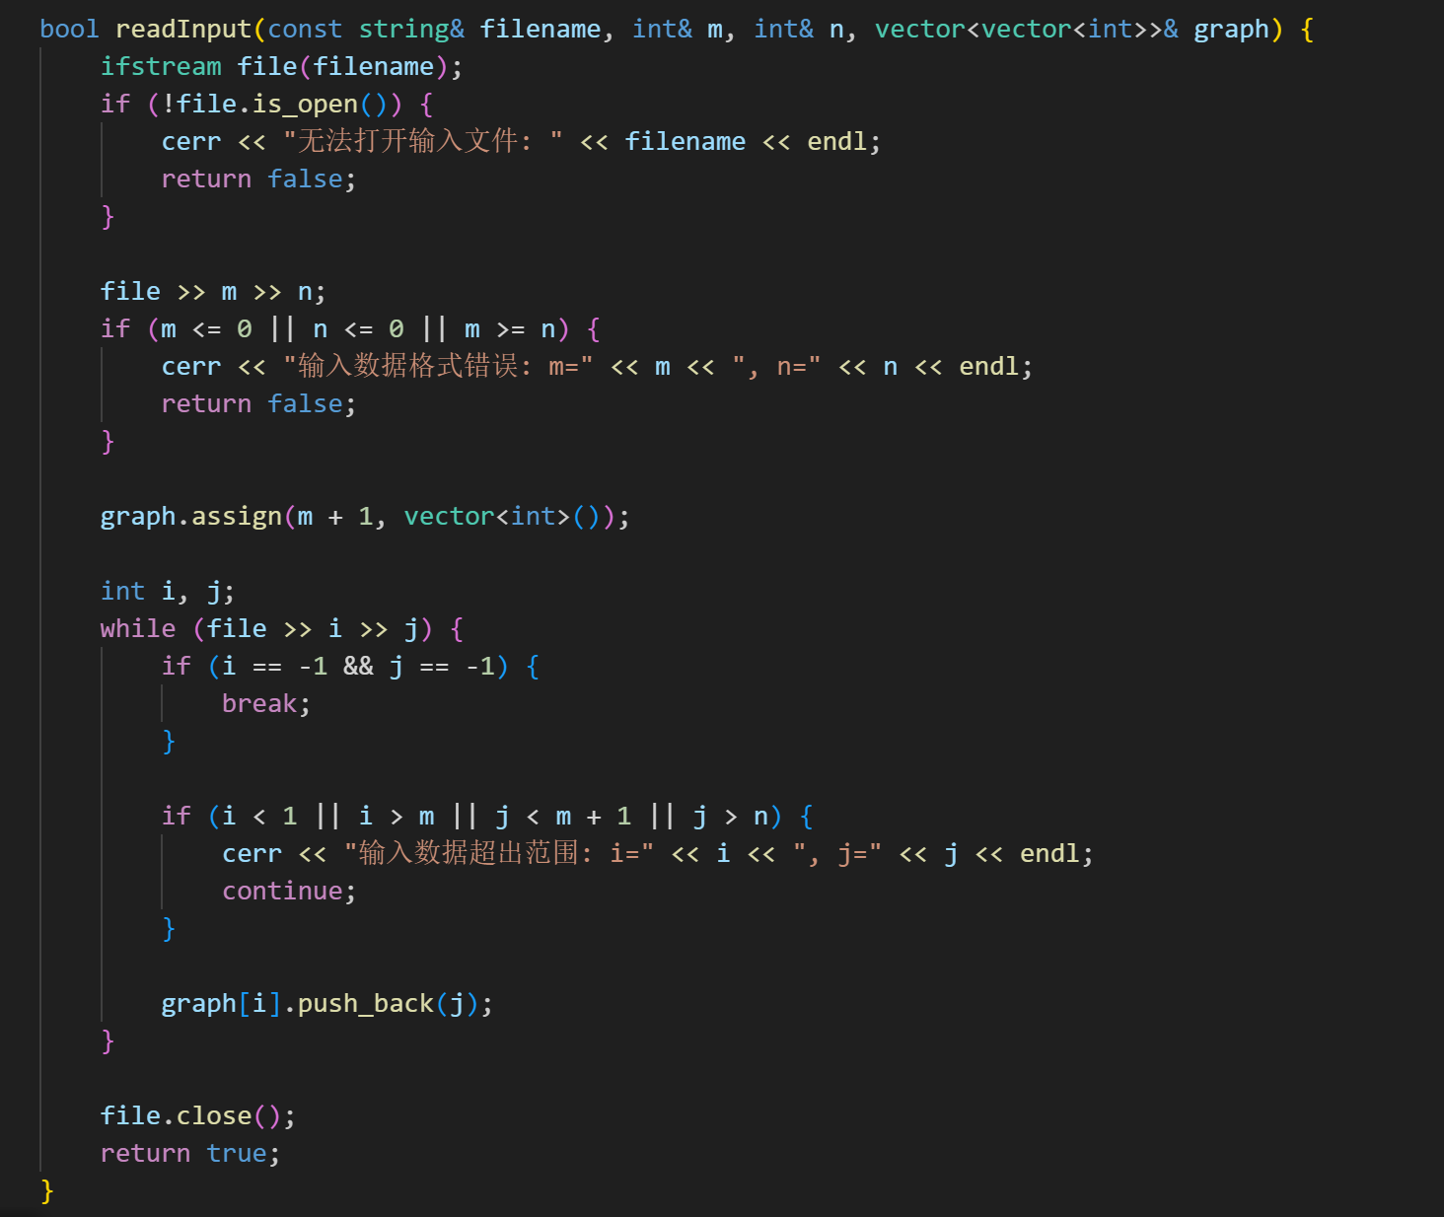
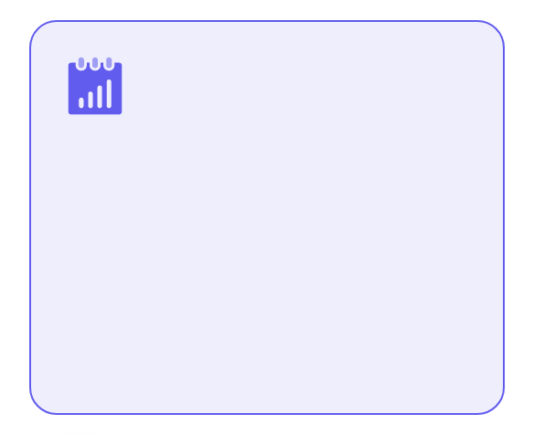
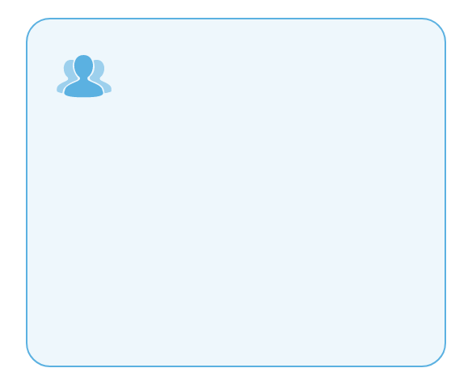

读取输入文件
函数概览
输入格式
处理流程
readInput(...) 从指定文件读取二分图信息，构造邻接表。
文件首行为 m n，后跟 i j 对，以 -1 -1 结束。
打开文件，读取 m, n，验证格式，构建 graph。

Slide 17
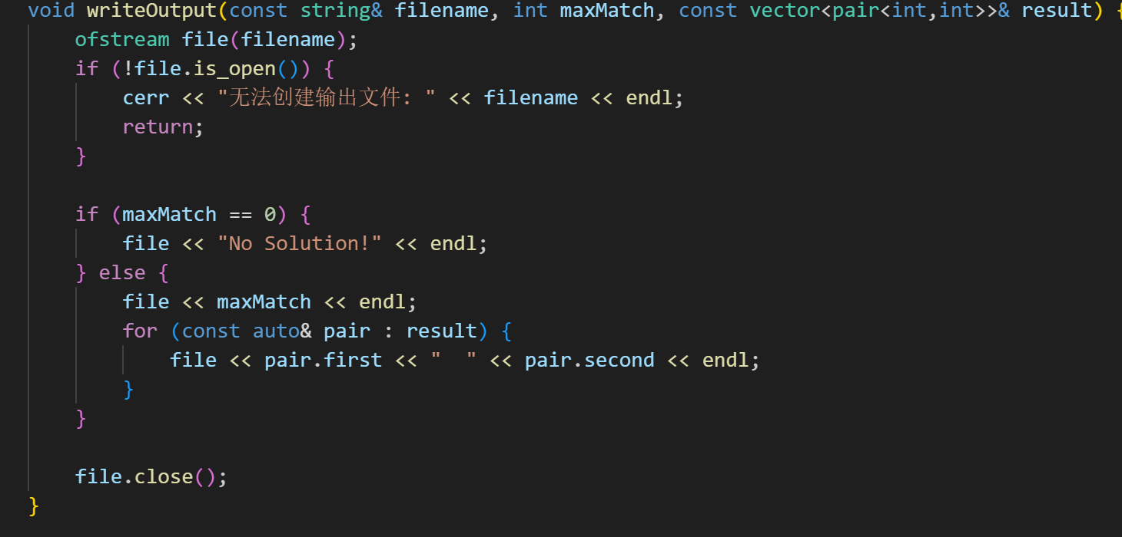




写入输出文件
函数概述
输出规则
文件操作
结果写入
writeOutput(...) 将最大匹配结果写入指定文件，格式化输出匹配对数与具体匹配对。
若无匹配，输出 "No Solution!"；若有匹配，首行为匹配总数，后续每行为 "左侧顶点 右侧顶点"。
使用 ofstream 打开输出文件，检查文件是否成功打开，否则输出错误信息并返回。
遍历匹配对，格式化输出至文件，确保输出清晰、有序。

Slide 18
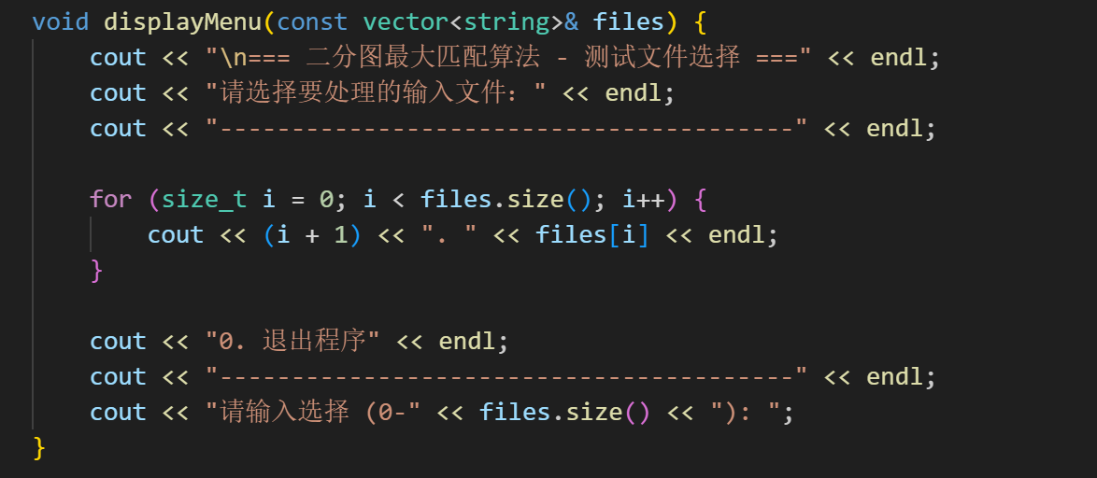
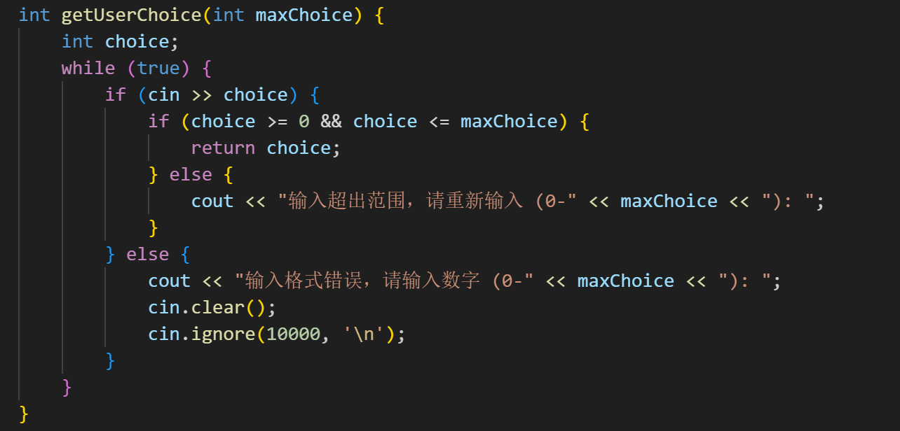
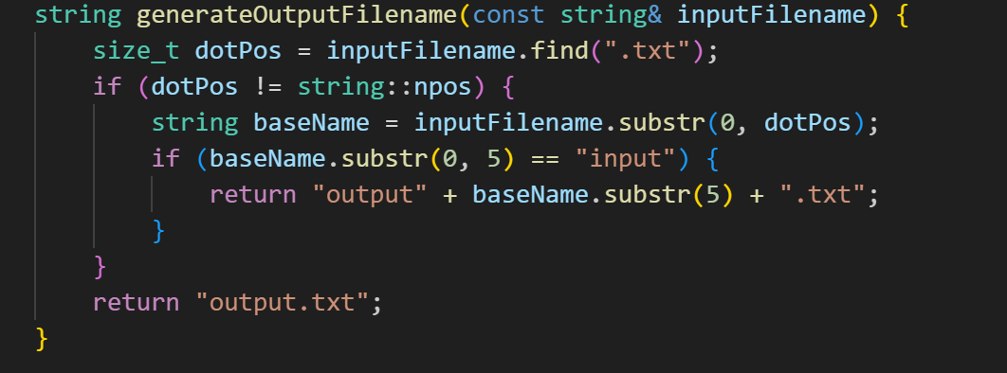
菜单与用户交互
展示菜单
获取用户选择
交互设计
displayMenu() 函数以编号列表形式输出所有可用的 input*.txt 文件，提供清晰的菜单界面供用户选择。
getUserChoice() 读取用户输入，确保选择在有效范围内，支持错误处理与重新输入机制。
通过简洁的控制台交互，用户可轻松选择文件或退出程序，增强用户体验与操作流畅性。

Slide 19
05
调试测试与性能分析

Slide 20
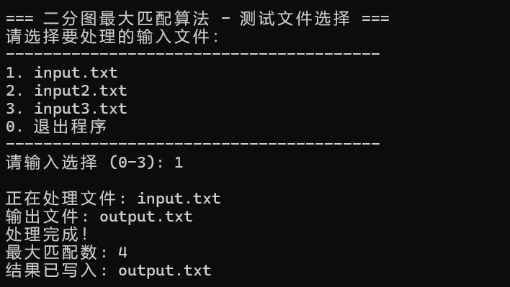
运行结果与调试过程
DFS 访问标记管理
匹配关系更新
输出格式控制
初始实现中，访问标记重置不当，导致有效路径被忽略。调整策略，每次搜索新外籍飞行员时重置标记，确保搜索独立性。
原设计双向记录匹配，引发数据一致性问题。改为单向记录（英飞至外籍），简化逻辑，避免一致性错误。
忽视了输出格式中特定的空格要求，导致格式不符。仔细对比样例，修正输出格式，确保符合规范。

Slide 21

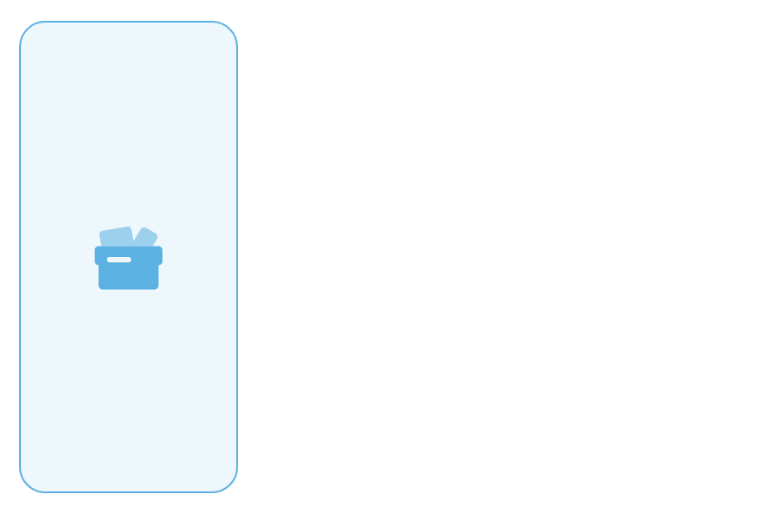

时空效率评估
时间复杂度分析
空间复杂度分析
DFS搜索：O(V)，主匹配算法：O(VxE)，整体：O(VxE)，V为顶点数，E为边数。
邻接表存储：O(V+E)，匹配与访问标记：O(V)，整体：O(V+E)。
性能表现
在n<100约束下，算法性能优异，毫秒级完成计算。

Slide 22
06
实验总结与个人感悟

Slide 23
项目挑战与收获
深入了解二分图
学习利用STL与Windows API
对二分图匹配算法有了更为深入且直观的理解。在理论学习阶段，二分图看起来非常简单，而且最大匹配算法看似并不复杂，但真正着手实现后，明白其中蕴含了许多需要精细考量的细节，而且实现逻辑并不像想象中的简单。
查阅学习利用STL容器提升开发效率，专注算法优化而非基础结构实现。
查阅学习使用windows自带的API，利用windows写好的文件管理逻辑，不用写复杂的文件操作逻辑。

Slide 24
THANKS

